Slide 1
Көксу ауданының мәдинет және тілдерді дамыту бөлімінің шілде айының 2020 жылдың азаматтық бюджетің орындалу
Балпық би ауылы 2020ж.

Slide 2
"Көксу ауданының мәдиниет және тілдері дамыту бөлімі" мемлекеттік мекемесінің 2020 жылға арналған бюджеті 774 851,0 мың теңгені құрайды 30 маусым айында 2020 жылда игерілген қаражат 259759,0 мың теңге оның ішінде:
Жануарлардың энзоотиялық аурулары бойынша ветеринариялық іс-шараларды жүргізу бағдарламасы бойынша 2017 жылда 496,0 тенге ,жарты жылдын игеріліу-126,98 мың теңге, 2018 жылда -496,0 мың тенге, 2019 жылға – 741,0 мың теңгені болінді және 100 пайыз игерілді.
4550010015 бағдарламасына 2020 жылы – 7 885,0 мың теңге бөлінді,игерірген 3604,38 мың теңге

Slide 3
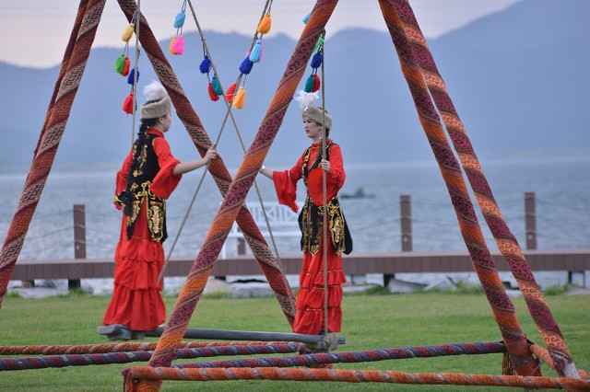
"Мәдени-демалыс жұмысын қолдау" бағдарламасына 2020 жылда- 248 942,0 мың теңге,бөлінді 100 526,0 мың теңге төленді.

Slide 4
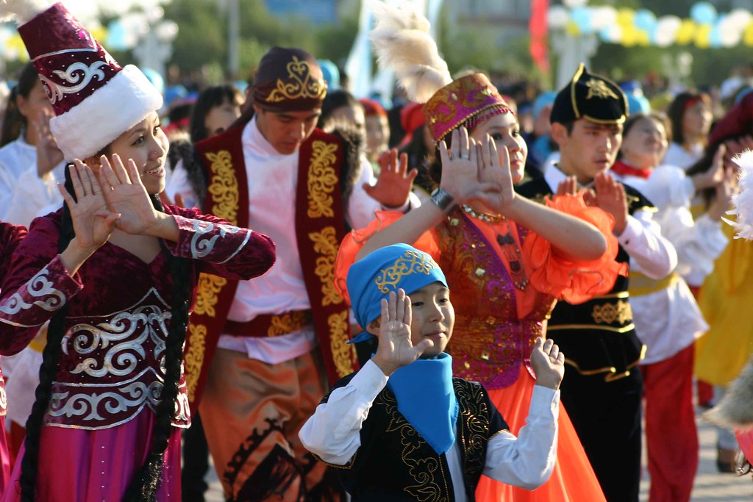
Мемлекеттік тілді және Қазақстан халқының басқа да тілдерін дамыту бағдарламасына 2020 жылы қаржылындыру бойынша 1035,00 мың теңге -550,0 мың теңге игерілді.

Slide 5
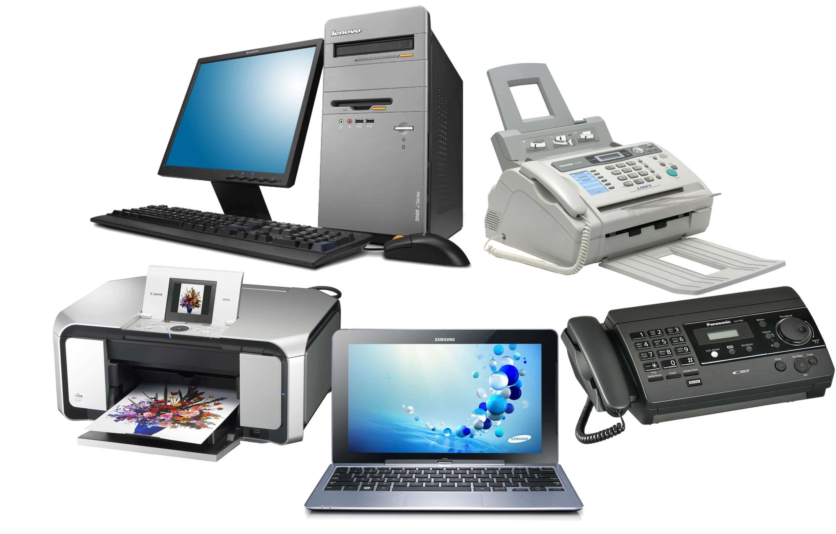
455010015416- Күрделі шығыстары-188,0 мың тенге
Сонымен қатар, 455032015-418- Күрделі шығыстары подведомостных мекемелерінің және ұйымдастыру 2020 жылда -516 801,0 мың теңге бөлінді-155 078,0 мың теңге игерілді.

